Slide 1
CAJA DE SALUD CORDES REGIONAL TARIJA
AUDIENCIA PUBLICA DE RENDICION DE CUENTAS FINAL 2021
Dr. José Ramiro Michel Núñez
Responsable Administrativo Medico a.i.

Slide 2
Otorgar prestaciones en dinero, especie y servicios de salud a la población protegida en los regímenes de enfermedad, maternidad y riesgos profesionales a corto plazo, mediante los servicios de medicina profesional, preventiva, curativa, recuperativa y rehabilitador, con calidad, calidez oportunidad, accesibilidad y satisfacción a nivel nacional ,mediante las oficinas regionales.
Ser una institución a nivel Nacional , con infraestructura propia, equipamiento de alta tecnología y recursos humanos capacitados para la prestación de servicios de salud con calidad y calidez, como modelo del sistema de seguridad social a corto plazo.

Slide 3
AFILACION
COMPORTAMIENTO DE LA POBLACION PROTEGIDA REGIONAL TARIJA
POBLACION PROTEGIDA REGIONAL TARIJA
GESTION | POBLACION PROTEGIDA | POBLACION COTIZANTE |  | BENEFICIARIOS
 |  | ACTIVOS | PASIVOS
2013 | 11450 | 5593 | 389 | 5476
2014 | 12536 | 6067 | 416 | 6053
2015 | 11597 | 5385 | 448 | 5764
2016 | 10353 | 4454 | 499 | 5400
2017 | 10505 | 4318 | 578 | 5609
2018 | 10109 | 4170 | 648 | 5291
2019 | 10065 | 4372 | 684 | 5009
2020 | 9053 | 3826 | 729 | 4498
2021 | 8518 | 3801 | 802 | 3915

Slide 4
AFILACION
COMPORTAMIENTO DE LA POBLACION PROTEGIDA DISTRITAL VILLAMONTES
POBLACION PROTEGIDA DISTRITAL VILLAMONTES
GESTION | POBLACION PROTEGIDA | POBLACION COTIZANTE |  | BENEFICIARIOS
 |  | ACTIVOS | PASIVOS
2013 | 195 | 88 |  | 107
2014 | 237 | 111 |  | 126
2015 | 318 | 162 |  | 156
2016 | 327 | 173 |  | 154
2017 | 347 | 187 |  | 160
2018 | 348 | 196 |  | 152
2019 | 328 | 184 |  | 144
2020 | 327 | 187 |  | 140
2021 | 332 | 193 |  | 139

Slide 5
AFILACION
COMPORTAMIENTO DE LA POBLACION PROTEGIDA DISTRITAL YACUIBA
POBLACION PROTEGIDA DISTRITAL YACUIBA
GESTION | POBLACION PROTEGIDA | POBLACION COTIZANTE |  | BENEFICIARIOS
 |  | ACTIVOS | PASIVOS
2013 | 962 | 783 |  | 179
2014 | 1650 | 1231 |  | 419
2015 | 395 | 347 |  | 48
2016 | 320 | 277 |  | 43
2017 | 346 | 296 |  | 50
2018 | 333 | 277 |  | 56
2019 | 336 | 282 |  | 54
2020 | 340 | 286 |  | 54
2021 | 356 | 294 |  | 62

Slide 6
AFILACION
POBLACION PROTEGIDA DISTRITAL BERMEJO
GESTION | POBLACION PROTEGIDA | POBLACION COTIZANTE |  | BENEFICIARIOS
 |  | ACTIVOS | PASIVOS
2019 | 1743 | 488 | 415 | 840
2020 | 1752 | 537 | 386 | 829
2021 | 1727 | 533 | 386 | 808

Slide 7
AFILACION
POBLACION PROTEGIDA TARIJA (Tarija Villamontes, Yacuiba y Bermejo)
REGIONAL | POBLACION PROTEGIDA |  | POBLACION |  | BENEFICIARIOS
 | PORCENTAJE | TOTAL | ACTIVOS | PASIVOS
TARIJA | 78% | 8518 | 3801 | 802 | 3915
VILLAMONTES | 3% | 332 | 193 | 0 | 139
YACUIBA | 3% | 356 | 294 | 0 | 62
BERMEJO | 16% | 1727 | 533 | 386 | 808
TOTAL | 100% | 10933 | 4821 | 1188 | 4924
Datos al 31/12/2021

Slide 8
ADMINISTRACION FINANCIERA

Slide 9
CONTABILIDAD
DESCRIPCION | PROGRAMADO | EJECUTADO | % DE EJECUCION
VENTA DE BIENES Y SERVICIOS DE LAS ADMINISTRACIONES PUBLICAS | 1.200.000,00 | 1.248.807,56 | 104%
TASAS, DERECHOS Y OTROS INGRESOS | 168.000,00 | 157.691,20 | 94%
CONTRIBUCIONES OBLIGATORIAS | 20.989.200,00 | 20.038.361,07 | 95%
APORTES PATRONALES. - | 12.629.232,00 | 17.950,262,76 | 142%
DEL SECTOR PUBLICO | 11.439.024,00 | 10.241.668,43
DEL SECTOR PRIVADO | 1.190.208,00 | 7.708.594,33
APORTES LABORALES. - | 8.359.958,00 | 2.088.098,31 | 25%
DEL SECTOR PUBLICO | 7.788.768,00 | 693.799,79
DEL SECTOR PRIVADO | 571.200,00 | 1.394.298,52
SEGURO VOLUNTARIO. - | 10.800,00 | 10.800,00 | 100,00%
DISMINUCION Y COBRO DE OTROS ACTIVOS FINANCIEROS | 10.632.000,00
TOTALES | 33000000 | 21455659.83 | 65%

Slide 10
CONTABILIDAD
EJECUCION PRESUPUESTARIA 2021
PARTI DA | DESCRIPCION | PRESUPUESTO APROBADO | PRESUPUESTO EJECUTADO | % DE EJECUCION
10000 | SERVICIOS PERSONALES | 15.052.260,00 | 8.011.141,29 | 53,22%
20000 | SERVICIOS NO PERSONALES | 10.156.038,00 | 9.561.242,54 | 94,14%
30000 | MATERIALES Y SUMINISTROS | 5.768.702,00 | 5.439.426,73 | 94,29%
40000 | ACTIVOS REALES | 868.000,00 | 530.949,80 | 61,17%

Slide 11
CONTABILIDAD
EJECUCION PRESUPUESTARIA DE EGRESOS
ACTIVIDAD 01 ADMINISTRACION
PARTIDA | DESCRIPCION | PRESUPUESTO APROBADO | PRESUPUESTO EJECUTADO | % DE EJECUCION
10000 | SERVICIOS PERSONALES | 2449480,00 | 1.528.872,99 | 62%
20000 | SERVICIOS NO PERSONALES | 466.987,00 | 208.847,27 | 45%
30000 | MATERIALES Y SUMINISTROS | 131.600,00 | 78.602,00 | 60%
 | TOTAL EJECUTADO | 3.048.067,00 | 1.816.322,26 | 60%

Slide 12
CONTABILIDAD
EJECUCION PRESUPUESTARIA DE EGRESOS
ACTIVIDAD 02 SALUD
PARTIDA | DESCRIPCIO | PRESUPUESTO APROBADO | PRESUPUESTO EJECUTADO | % DE EJECUCION
10000 | SERVICIOS PERSONALES | 12.602.780,00 | 6.482.268,30 | 51%
20000 | SERVICIOS NO PERSONALES | 7.939.051,00 | 7.603.540,95 | 96%
30000 | MATERIALES Y SUMINISTROS | 4.346.672,00 | 4.091.957,53 | 94%
 | TOTAL EJECUTADO | 24.888.503,00 | 18.177.766,78 | 73%

Slide 13
CONTABILIDAD
EJECUCION PRESUPUESTARIA DE EGRESOS
PREVENCION , CONTROL Y ATENCION DEL CORONAVIRUS
PARTIDA | DESCRIPCION | PRESUPUESTO APROBADO | PRESUPUESTO EJECUTADO | % DE EJECUCION
20000 | SERVICIOS NO PERSONALES | 1.750,000,00 | 1.748.854,32 | 100%
30000 | MATERIALES Y SUMINISTROS | 1.290.430 | 1.268.867,20 | 98%
 | TOTAL EJECUTADO | 3.040.430,00 | 3.017.721,52 | 99%

Slide 14
CONTABILIDAD
EJECUCION PRESUPUESTARIA DE EGRESOS
ACTIVIDAD 03 OTROS
PARTIDA | DESCRIPCION | PRESUPUESTO APROBADO | PRESUPUESTO EJECUTADO | % DE EJECUCION
4000 | ACTIVOS REALES | 868.000,00 | 530.949,80 | 61%
7000 | TRANSFERENCIAS | 1.155.000,00 | 1.026.242,66 | 89%

Slide 15
CONTABILIDAD
ESTADO DE RESULTADOS
DEL 1 DE ENERO AL 31 DE DICIEMBRE 2021
COD | DESCRIPCION | 2021
50000 | RECURSOS CORRIENTES | 21.455.659,83
52200 | Ventas de Servicios | 1.248.807,56
54500 | Multas | 157.691,20
56110 | cont. Obligatorias patronales | 17.950.262,76
56120 | contr obligatorias laborales | 2.088.098,31
56200 | Contribuciones voluntariias | 10.800,00
60000 | GASTOS CORRIENTES | 29.487.773,24
61000 | Gastos de consumo | 27.511.080,63
61100 | costo servicio personales | 8.304.352,64
61410 | Costo de Servicios No Personales | 9.663.605,28
61420 | Costo de materiales y suministros | 6.302.404,12
61710 | Depreciacion Activo fijo | 2.483.570,36
63000 | Prestaciones economicas | 757.148,23
65000 | Transferencia al ministerio de salud y ASSUS | 2.105.161,88
40000 | RESULTADOS POR EXPOSICION A LA INFLACION | (128.469,27)
31530 | RESULTADO DE LA GESTION | (8.032.113,41)

Slide 16
Control de
Empresas
y Cotizaciones

Slide 17
CONTROL DE EMPRESAS
APORTES PERCIBIDOS | GESTION 2021 | GESTION 2020
Total Aportes Sector Publico | 10.935.468,22 | 12.932.194,62
Total Aportes Sector Privado | 9.102.892,85 | 8.551.934,58
Total Aportes Sector Voluntario | 10.800,00 | 10.800,00
Total General de Aportes | 20.049.161,07 | 21.494.929,20
EMPRESAS AFILIADAS | GESTION 2021 | GESTION 2020
Tarija | 252 | 249
Yacuiba | 27 | 26
Bermejo | 32 | 31
Villa Montes | 23 | 21
Baja temporal | 35 | 35
Baja Definitiva | 101 | 99
Total Empresas | 470 | 461

Slide 18
CONTROL DE EMPRESAS
NUEVAS EMPRESAS AFILIADAS GESTION 2021
Nº | Nº PATRONAL | EMPRESA | Nº TRAB. | APORTES BS.
1 | 070-642-476 | COMINTSUR S.R.L. | 8 | Bs 3.418,63
2 | 070-749-477 | LUIS COSSIO AÑEZ-VIGILANCIA PRIVADA | 11 | Bs 1.961,96
3 | 070-911-478 | QUIMFA BOLIVIA S.A. | 1 | Bs 309,33
4 | 070-742-479 | CAMIN CARGO CONTROL ARGENTINA S.A. SUCURSAL BOLIVIA |  | Bs 2.453,73
 | 071-742-480 | CAMIN CARGO CONTROL ARGENTINA S.A. SUCURSAL BOLIVIA
 | 072-742-481 | CAMIN CARGO CONTROL ARGENTINA S.A. SUCURSAL BOLIVIA
 | 073-742-482 | CAMIN CARGO CONTROL ARGENTINA S.A. SUCURSAL BOLIVIA
5 | 070-803-483 | ESCUELA DE NEGOCIOS ESAM S.R.L. | 20 | Bs 5.424,18
6 | 070-801-484 | SOCIEDAD EDUCATIVA SAN BERNARDO DE TARIJA S.A. | 12 | Bs 5.701,44
7 | 070-721-485 | PEDIDOSYA SERVICIOS S.A. | 4 | Bs 3.467,00
8 | 070-453-486 | SUR ENERGY S.R.L. | 30 | Bs 10.520,00
9 | 070-210-487 | KIMBERLY BOLIVIA S.A. |  | Bs 847,00
10 | 070-752-488 | NAABOL

Slide 19
FARMACIA

Slide 20
FARMACIA
FARMACIAS EN CENTROS SANITARIOS ADMINISTRACION REGIONAL TARIJA | SALDOS DE GESTIÓN 2020 Y COMPRAS GESTION 2021 | TOTAL EGRESO GESTION 2021 | SALDOS A INVENTARIO FINAL GESTIÓN 2021
FARMACIA BERMEJO | 625.402,75 | 389.416,24 | 235.986,51
FARMACIA CLINICA | 2.108.532,89 | 1.892.130,35 | 216.402,54
FARMACIA POLICLINICO | 5.223.625,13 | 3.808.046,17 | 1.415.578,96
FARMACIA VILLA MONTES | 32.139,90 | 16.939,50 | 15.200,40
FARMACIA YACUIBA | 42.704,08 | 23.729,23 | 18.974,85
TOTAL | 8.032.404,75 | 6.130.261,49 | 1.902.143,26
En la gestión 2021 se llevaron a cabo:
2 Procesos ANPE de Adquisición de Medicamentos
1 Proceso ANPE de Adquisición de Material de Curación
20 Compras Menores de entre 1 a 50.000 Bs

Slide 21
INVERSION INCREMENTAR CAPACIDAD INSTALADA DE LOS SERVICIOS DE SALUD

Slide 22
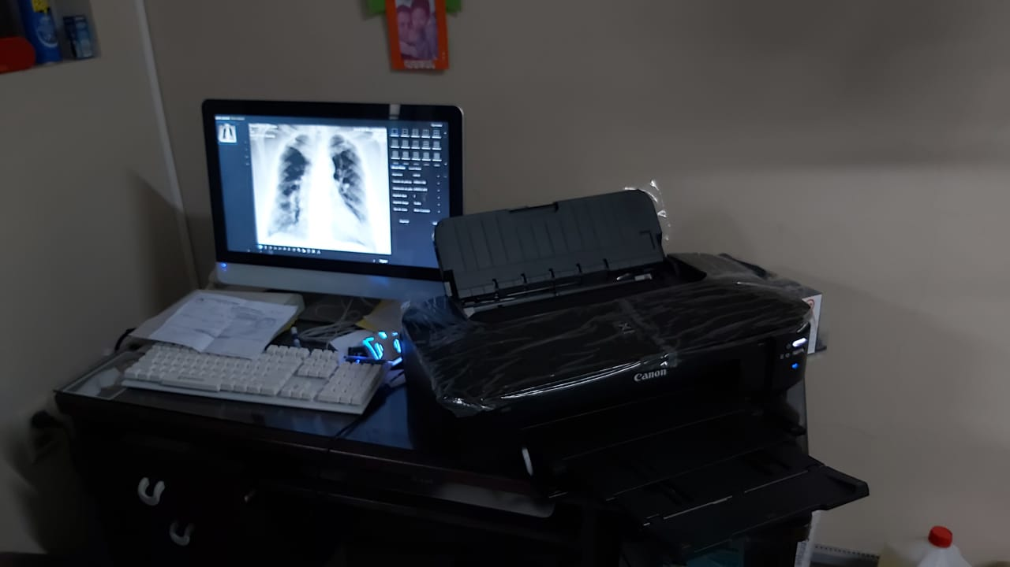
DIGITALIZADOR DE PLACAS RADIOGRAFICAS (FLAT PANEL)
Los componentes permiten mayor concentración de la luz
Reducción de la dosis de radiación, sin afectar la calidad de imagen, el cuidado del paciente y del personal.
Dando como resultado radiografías digitales con alta nitidez

Slide 23
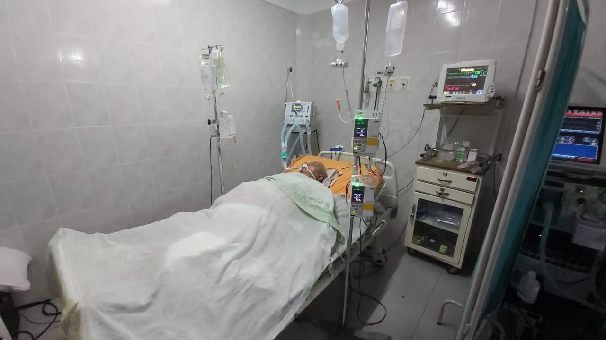
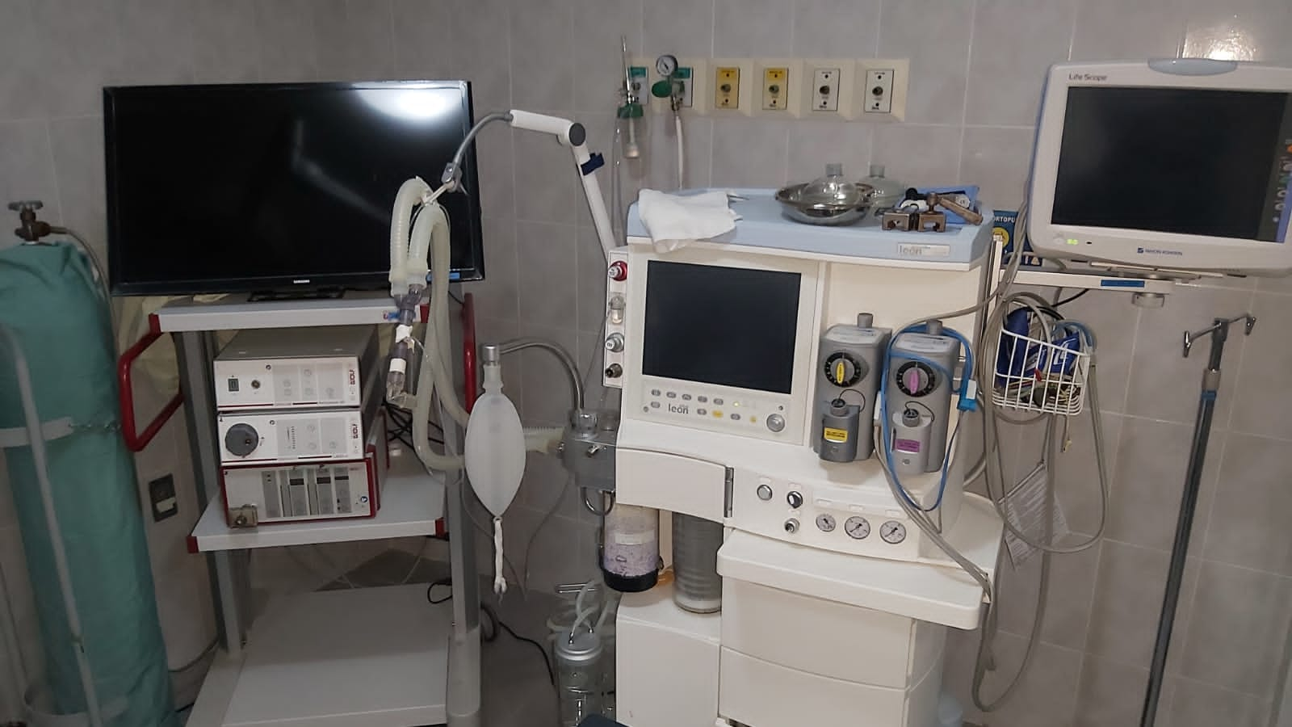
IMPLEMENTACION DE UTI COVID EN LA CLINICA CORDES
Instalación de terapia intensiva propia en clínica CORDES para pacientes con enfermedad de COVID 19,capacidad de 3 camas en UTI ,2 en intermedia y 5 en sala común.
Se redujo costos por 1.440.000,00 aproximadamente.
Contratación de personal médico especializado en terapia intensiva,enfermería y auxiliares.

Slide 24
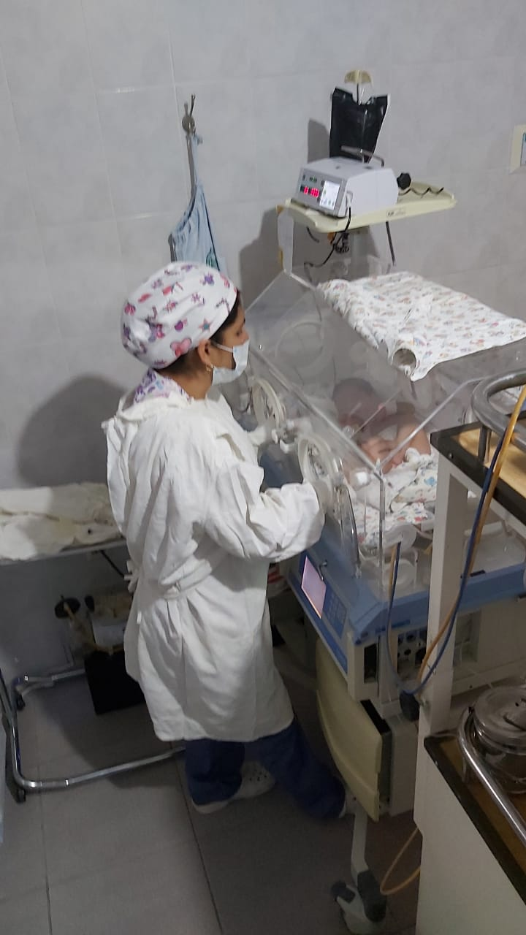
ADQUISICION DE UN EQUIPO DE FOTOTERAPIA Y UN ELECTROCARDIOGRAFO

Slide 25
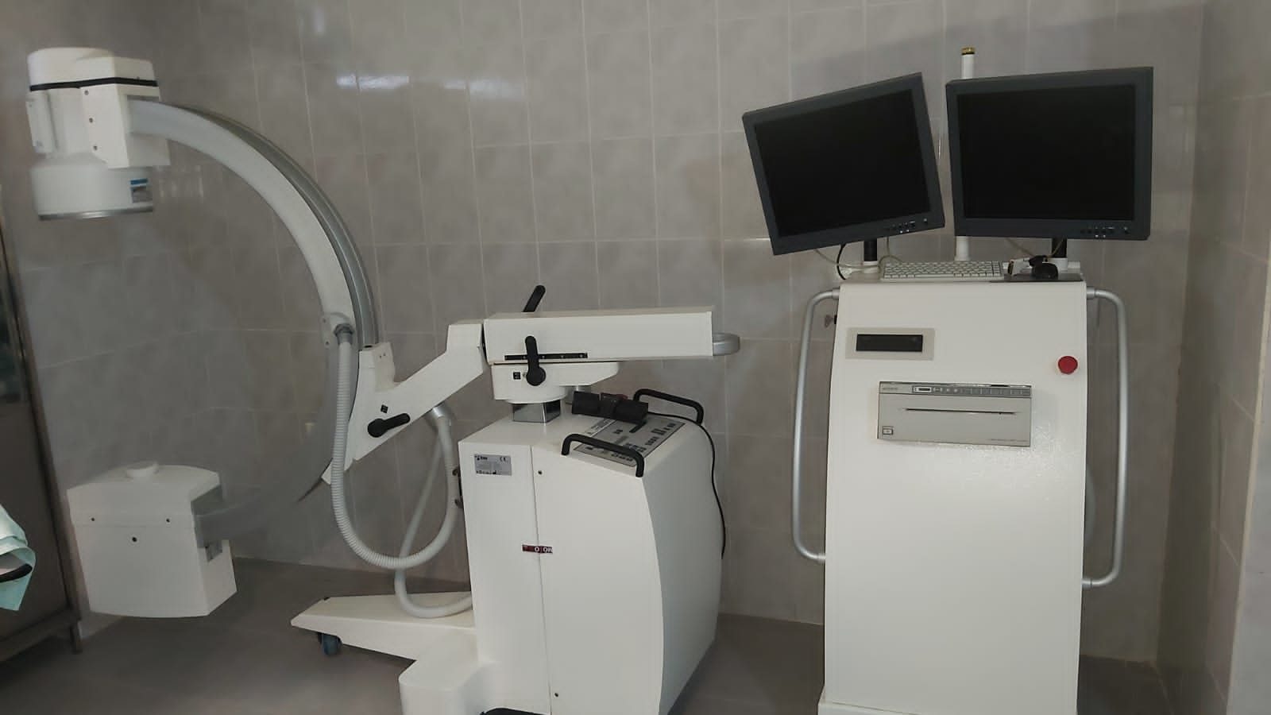
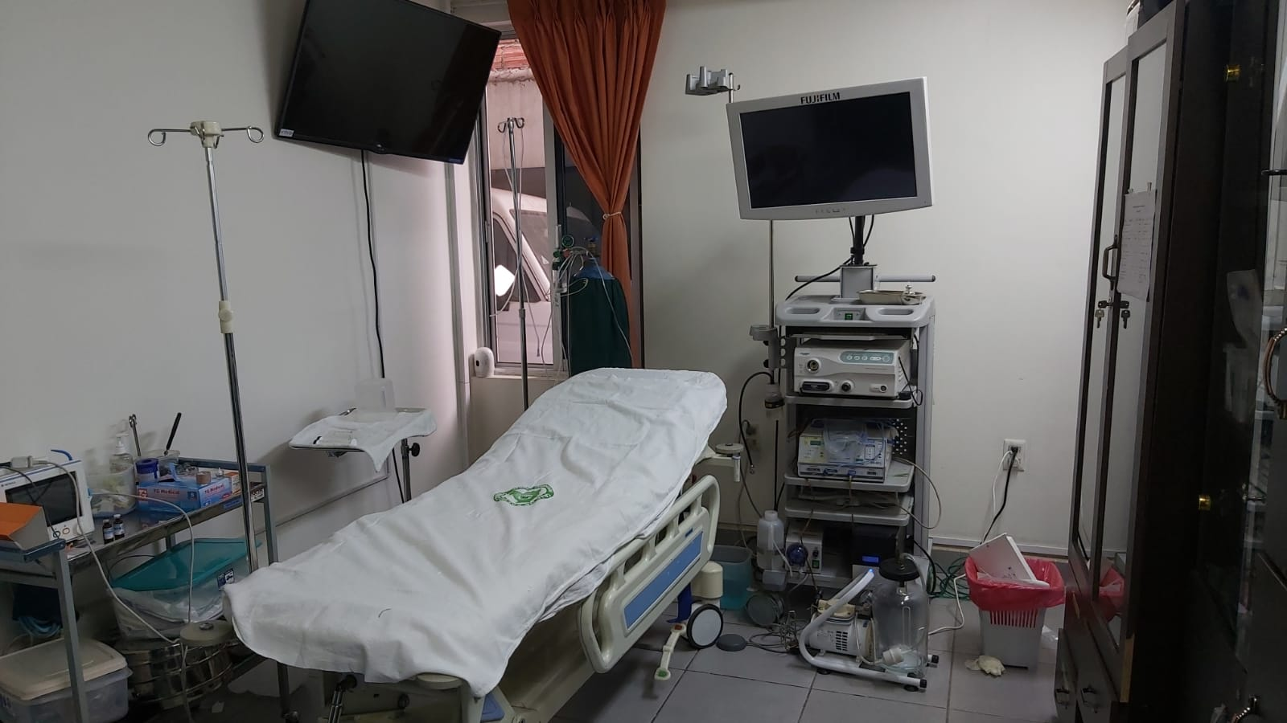
MANTENIMIENTO CORRECTIVO
Reparación y puesta en funcionamiento del endoscopio digestivo alto y bajo, actualmente se realizan estudios endoscópicos en clínica CORDES
Se realizó la reparación íntegra del Arco en C, favoreciendo en adelante la programación de cirugías traumatológicas, neurológicas y gastroenterológicas en nuestra propia clínica, evitando la exteriorización de servicios.

Slide 26
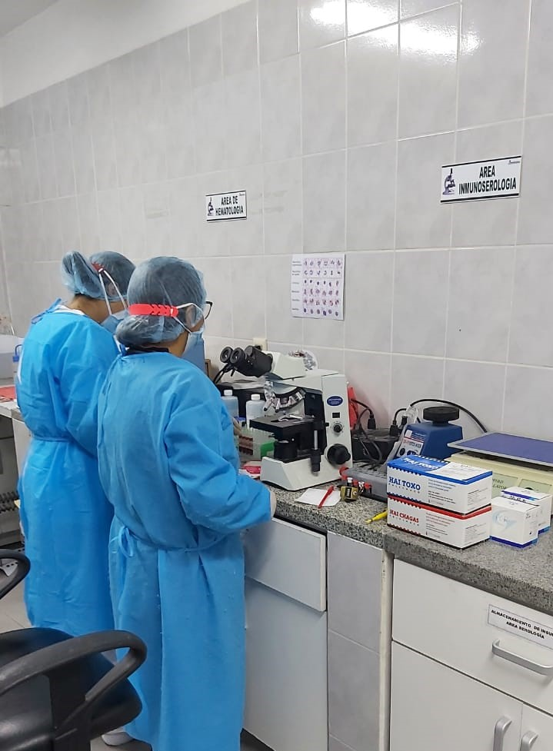
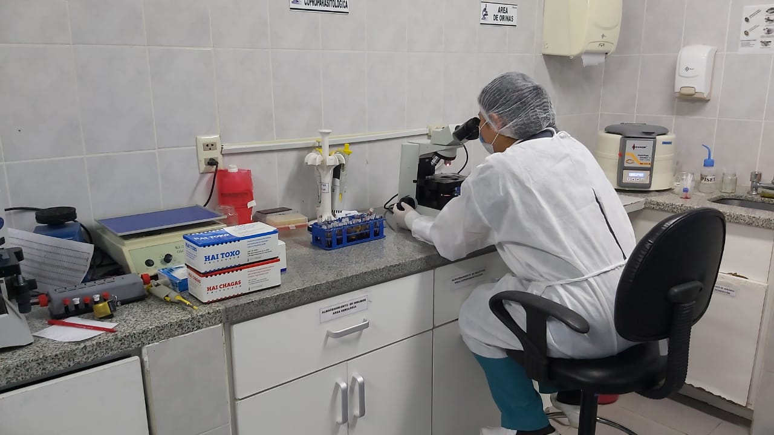
LABORATORIOS
Ampliación en capacidad de procesamiento de Laboratorio CORDES en pruebas para SARCOV 2,antigénica,rápida y Elisa; además de gases arteriales y estudios de química y hemática.

Slide 27
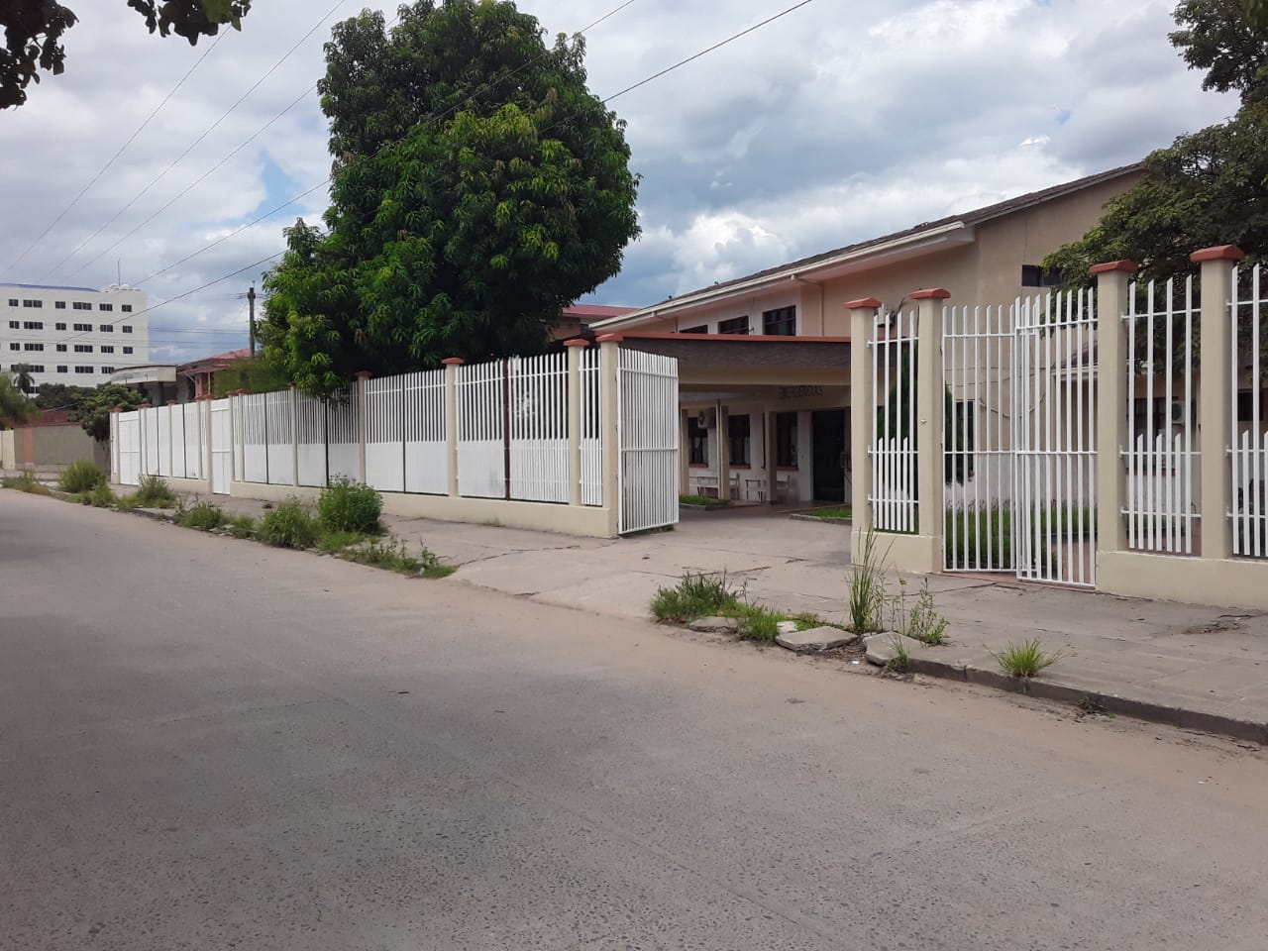
DISTRITAL BERMEJO
Refacción de quirófano
Reparación de lámpara cialitica,electro bisturí,mesa quirúrgica,máquina de anestesiología
Transferencia de ecógrafo 3D multifuncional

Slide 28
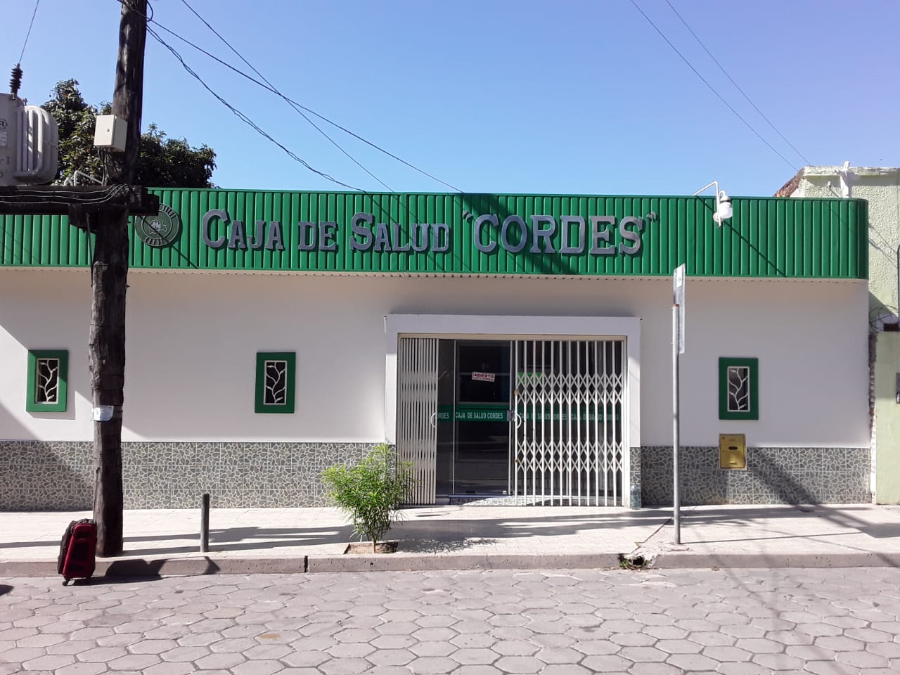
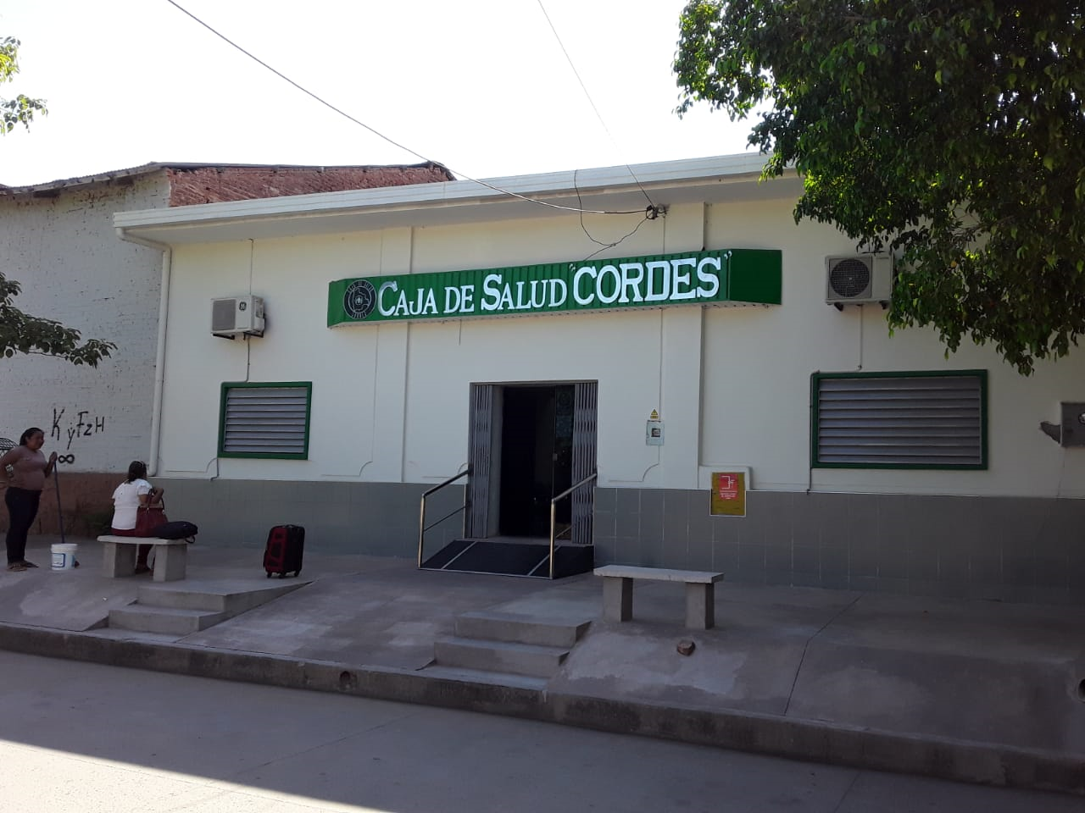
DISTRITAL YACUIBA Y VILLAMONTES
1)Equipamiento del servicio de emergencia
Adquisición:
-Monitor multiparamétrico
-Desfibrilador portátil automático
-Tubo de exígeno para ambulancia
2)Se inicio proceso de evaluación para certificación y acreditación de centro Salud Yacuiba
3)Se tramitó : Código SNIS-VE de Yacuiba(600334)
Código SNIS-VE de Villa Montes(600339

Slide 29
BIOESTADISTICA

Slide 30
BIOESTADISTICA
CONSULTA EXTERNA
ESPECIALIDADES | CONSULTAS PROGRAMADAS | CONSULTAS EJECUTADAS | EJECUCION %
Medicina General | 12.000 | 11.711 | 98%
Cirugía | 1.600 | 1.423 | 89%
Ginecología - Obstétrica | 3.070 | 2.837 | 92%
Pediatría | 4.500 | 2.577 | 57%
Medicina Interna | 1.600 | 1.737 | 109%
Traumatología | 2.000 | 1.192 | 60%
ESPECIALIDADES | CONSULTAS PROGRAMADAS | CONSULTAS EJECUTADAS | EJECUCION %
Odontología | 5.000 | 2.621 | 52%
Oftalmologia | 843 | 638 | 76%
Cardiología | 1.521 | 1.293 | 85%
Emergencia | 12.000 | 11.203 | 93%
Otras Especialidades | 5.666 | 4.798 | 85%

Slide 31
BIOESTADISTICA
INTERNACION
ESPECIALIDADES | CONSULTAS PROGRAMADAS | CONSULTAS EJECUTADAS | EJECUCION %
Egresos | 729 | 854 | 117%
Cirugías | 242 | 374 | 155%
Cesáreas | 115 | 97 | 84%
Partos | 40 | 37 | 93%

Slide 32
BIOESTADISTICA
INTERNACION
ESPECIALIDADES | CONSULTAS PROGRAMADAS | CONSULTAS EJECUTADAS | EJECUCION %
Egresos | 729 | 854 | 117%
Cirugías | 242 | 374 | 155%
Cesáreas | 115 | 97 | 84%
Partos | 40 | 37 | 93%

Slide 33
BIOESTADISTICA
EXAMENES
EXAMENES
ESPECIALIDADES | CONSULTAS PROGRAMADAS | CONSULTAS EJECUTADAS | EJECUCION %
Tomografias | 1.000 | 1.071 | 107%
Resonancia Magnetica Nuclear | 60 | 70 | 117%
Ecografias | 1.580 | 1.798 | 114%
Endoscopias | 120 | 63 | 53%
Rayos "X" | 5.000 | 6.201 | 124%
Otras Examenes | 9.000 | 7.620 | 85%

